Slide 1
10 ежегодная научно-практическая конференция «ЛОМОНОСОВА ДОСТОЙНЫЕ ПОТОМКИ», посвящённая 300-летию со дня рождения М.В.Ломоносова
Обрядовые полотенца в традиционной культуре Русского Севера
(на примере полотенец Архангельской и Вологодской областей)
Работа ученицы 11 А класса Куртяник Анастасии Ярославовны;
Научный руководитель: Пичугина Наталья
Валентиновна, учитель русского языка
и литературы высшей квалификационной категории МОУ «СОШ №23», г. Северодвинск

Slide 2
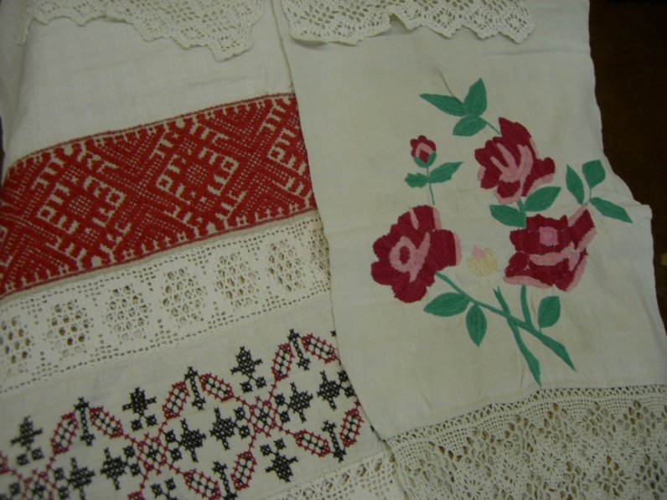
Цели и задачи исследования
Цель исследования – изучение и анализ использования ритуального полотенца в традиционной культуре Русского Севера
Задачи:
1. рассмотреть обрядовую роль полотенец в традиционной культуре Русского Севера;
2. проанализировать орнаментальные мотивы северной вышивки;
3. выявить особенности народной вышивки Русского Севера

Slide 3
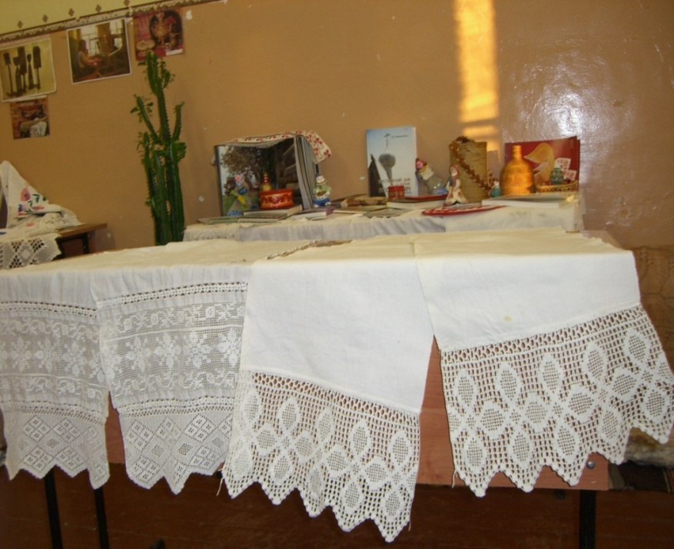
Актуальность проблемы
Важность и актуальность данного исследования заключается в том, что полотенце на протяжении многих столетий остаётся обязательным атрибутом в проведении праздников, обрядов; оно является необходимым элементом крестьянского быта. Считаю данную тему интересной, познавательной, современной, необходимой для изучения культуры родного края.
Фото из этнографического уголка
кабинета русского языка и литературы
МОУ «СОШ №23»

Slide 4
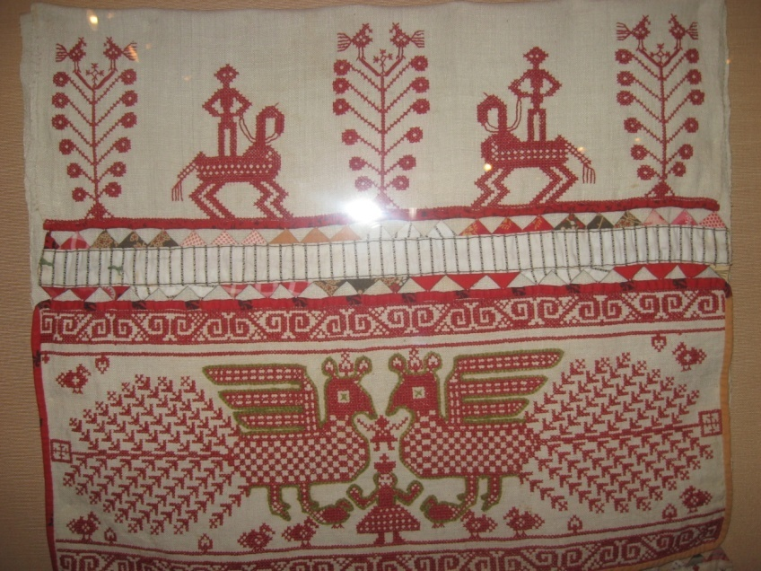
Степень научной разработанности проблемы
К изучению традиций, связанных с использованием ритуального полотенца в России, а также его функций и эстетической значимости обращались известные учёные:
Б.А.Рыбаков
В.В.Стасов
А.Н.Афанасьев
Г.С.Маслова и др.

Slide 5
Методы исследования
Намеченная в работе проблематика потребовала особого внимания к методам исследования.
Использовались следующие методы:
-интеграционный;
- исторический метод;
- метод научной объективности;
- метод личностного подхода;
- логический метод

Slide 6
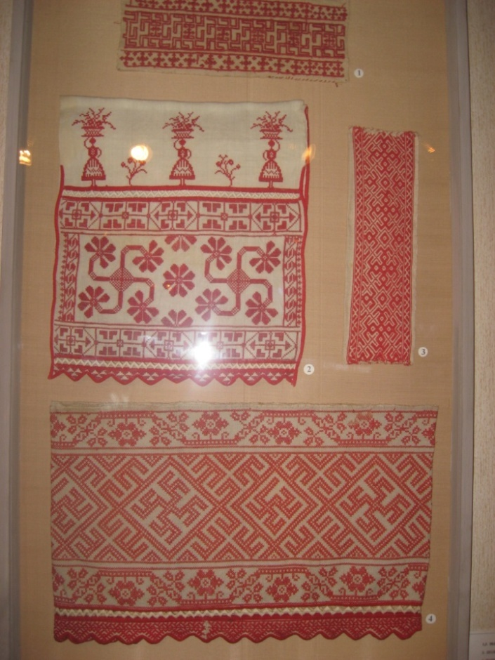
Что такое РУШНИК?
В словаре М.Фасмера «РУШИТЬ – ЗНАЧИТ «ЛОМАТЬ, РВАТЬ», значит, рушник – оторванный кусок ткани, отрез;
Исследователь, академик Б.Рыбаков говорит, что «рушник – изделие глубоко символичное, многозначное. Он по праву считается символическим напоминанием о связи человека с его родом, предками»
Фото. Музей народной
культуры, Тарнога,
Вологодская область

Slide 7
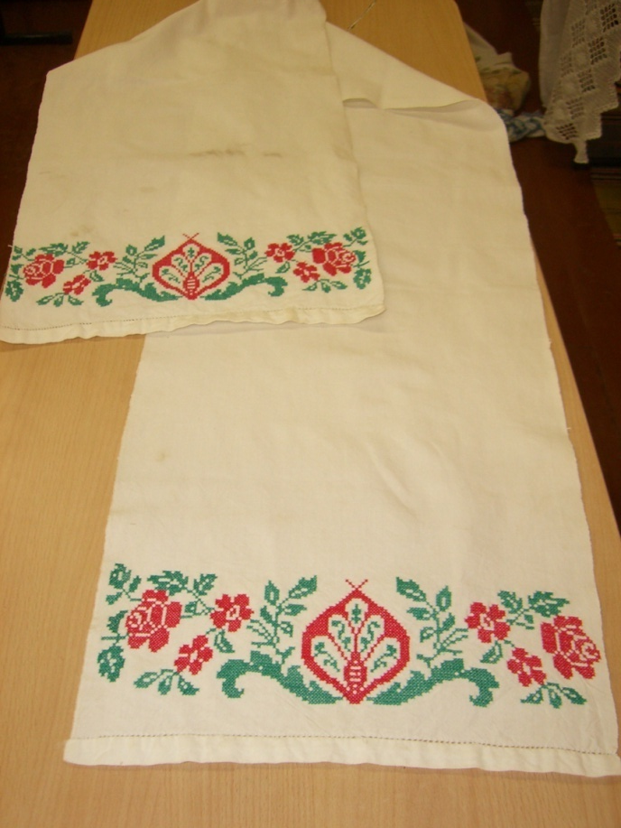
Полотенца для родильных и крестильных обрядов
Такие полотенца несли огромную смысловую нагрузку:
младенец появлялся на свет и его заворачивали в полотенце, которое служило символическим оберегом от трудностей жизни.
Полотенце многоцелевого назначения
Каргополье, середина 20-го века

Slide 8
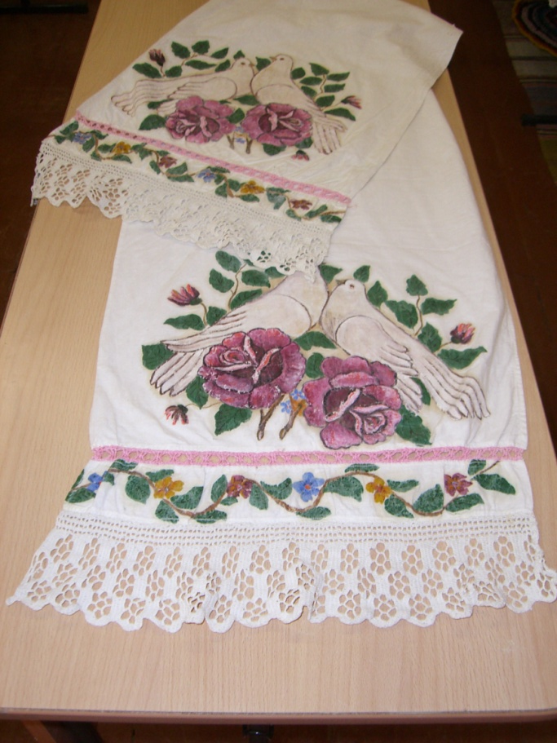
СВАДЕБНЫЕ ПОЛОТЕНЦА
Полотенце привезено из Плесецкого района Архангельской области
(середина 20-го века)
Полотенце привезено из Тарногского района Вологодской области
(30-е годы 20-го века)

Slide 9
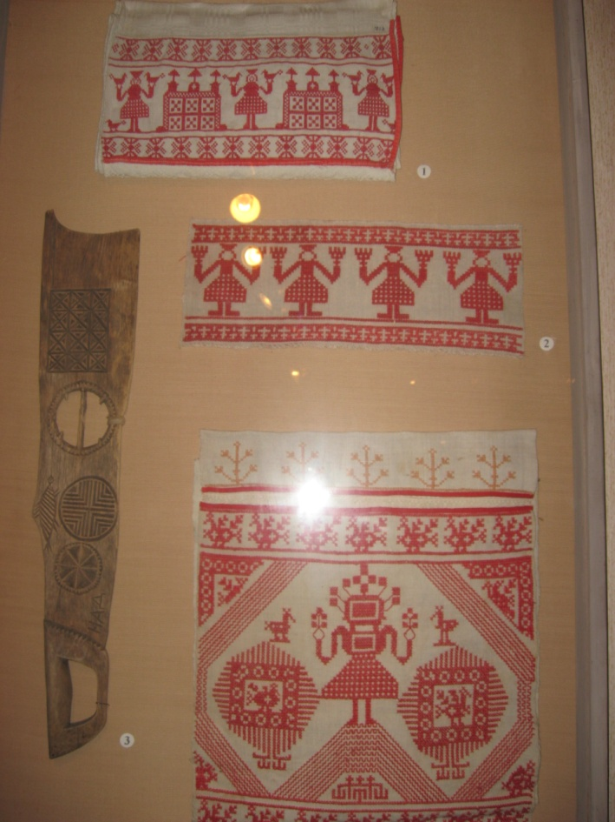
Полотенца для обрядов периода сбора урожая
Как правило, такие полотенца украшены традиционной для Русского Севера вышивкой – КРАСНЫМ ПО БЕЛОМУ.
Вышитые символы – РОМБЫ, ГЕОМЕТРИЧЕСКИЙ ОРНАМЕНТ, СВАСТИКА, ФИГУРА БОГИНИ-БЕРЕГИНИ МАКОШЬ – говорят о том, что полотенце предназначалось для обрядов осеннего сбора урожая.
Фото. Музей народной культуры.
Тарногский Городок, Вологодская
область

Slide 10
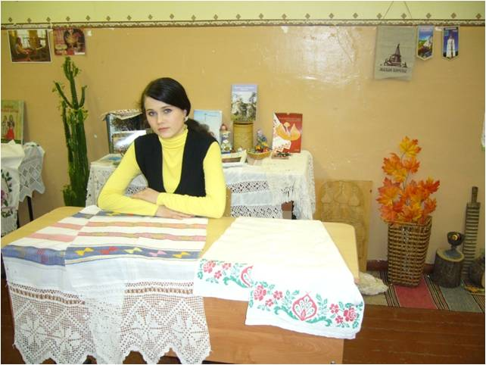
Обрядовая роль полотенца - рушника
1. РУШНИК – непременный атрибут всех народных праздников, обрядов;
2. РУШНИК - олицетворение человеческой жизни, символ судьбы, космического пространства;
3. РУШНИК – украшение северной избы, церкви, часовни;
4. РУШНИК – знаменитый символ русского гостеприимства

Slide 11
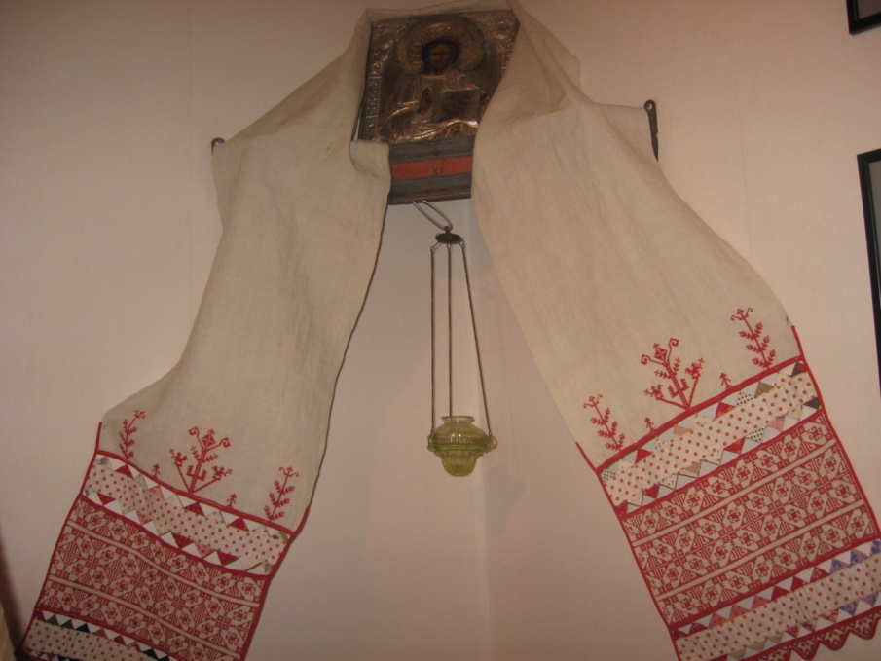
Орнаментальные мотивы северной вышивки
1. Начало изучению орнамента русской народной вышивки положил В.В.Стасов, отыскавший финские и иракские влияния в вышивке;
2. Ф.И.Буслаев усмотрел азиатское, позднеримское, византийское, германское влияния;
3. Исследователь В.А.Городцов увидел дако-сарматские элементы;
4. Этнограф Е.Н.Клетнёва возвела русские узоры на ткани к «великой культуре Востока».
ОРНАМЕНТАЛЬНЫЕ МОТИВЫ НА ТКАНИ У СЕВЕРНЫХ НАРОДОВ ВЫПОЛНЯЛИ ФУНКЦИИ МАГИЧЕСКИХ ОБЕРЕГОВ ОТ ЗЛЫХ ДУХОВ
Таким образом оформляли Красный угол
в северном доме (музей г.Тотьма,
Вологодская обл.)

Slide 12
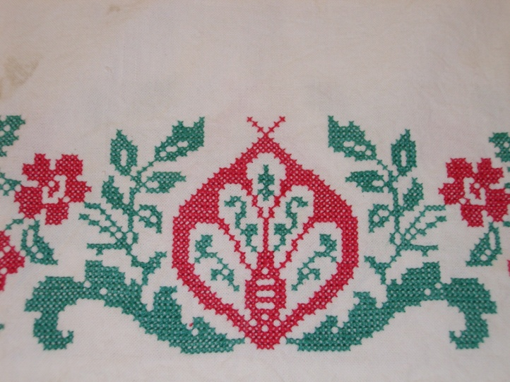
Мотивы северной вышивки
Зооморфные мотивы
Растительные мотивы
Геометрические мотивы
Культовые (встречаются редко)
Бытовые (встречаются редко)
Растительный орнамент на полотенце Каргополья

Slide 13
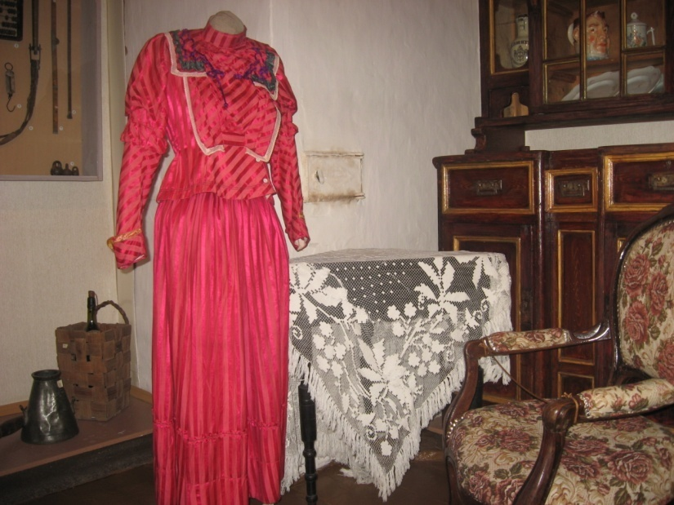
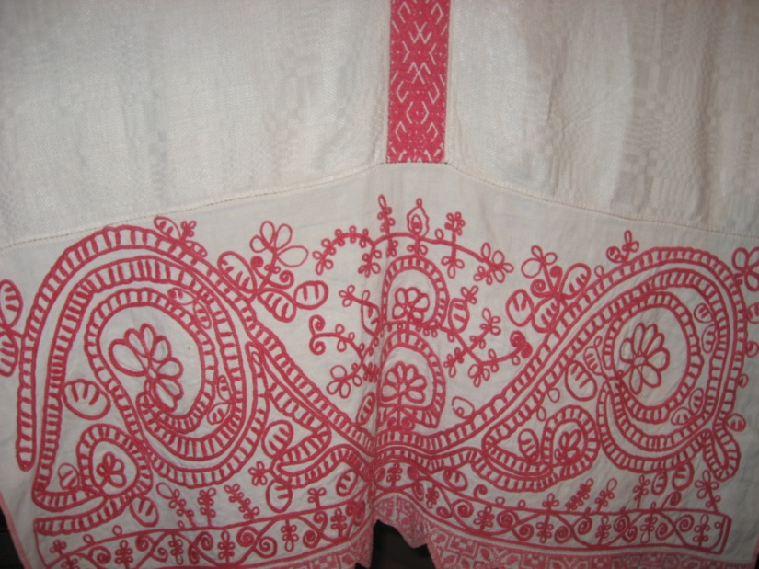
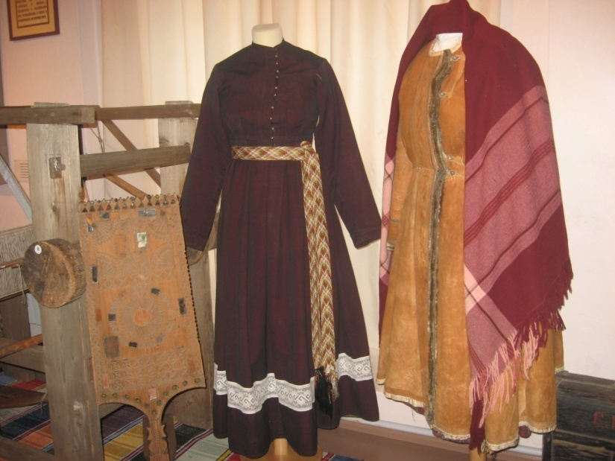
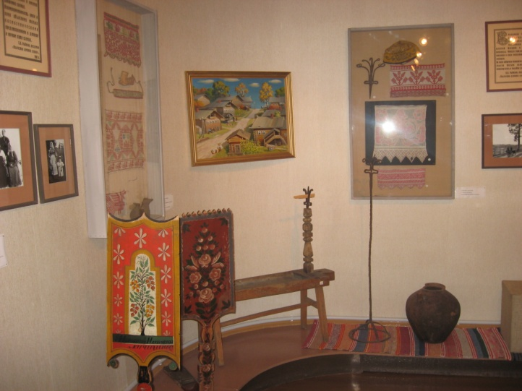
Путешествуя по музеям Архангельской и Вологодской областей

Slide 14
Заключение
Обрядовое полотенце– единственный ритуальный предмет из языческого прошлого, который без перерыва традиции используется в народном быту по своему прямому назначению – защищать святые углы, божницы, дверные и оконные проёмы. До сих пор оно используется при встрече дорогих гостей, в свадебных обрядах, на праздниках и похоронах.

Slide 15
Список литературы
1. Блинова Т. Рушники – наше языческое прошлое, 2002, Народное творчество, №7
2. Бломквист Е.Э. Полотенце в русском быту. Путеводитель по Русскому музею, Л., 1984
3. Горбунова Р.В. Русь – синеокая страна, 2007, №25
4. Голубкова О.В. Образ богини – Матери в традиционной культуре Русского Севера, Петрозаводск, 2003
5. Кожевникова Л. Ткачество Кокшеньги, Вологда, 1962
6. Маслова Г.С. Бытовые сюжеты в русской народной вышивке, Советская этнография, 1970, №6
7. Рыбаков Б.А. Язычество древних славян, М., 1981
8. Фасмер М. Этимологический словарь русского языка, СПб, 1996

